Slide 1
TimeManager
Controla tu tiempo
Mejora tu rendimiento

Slide 2
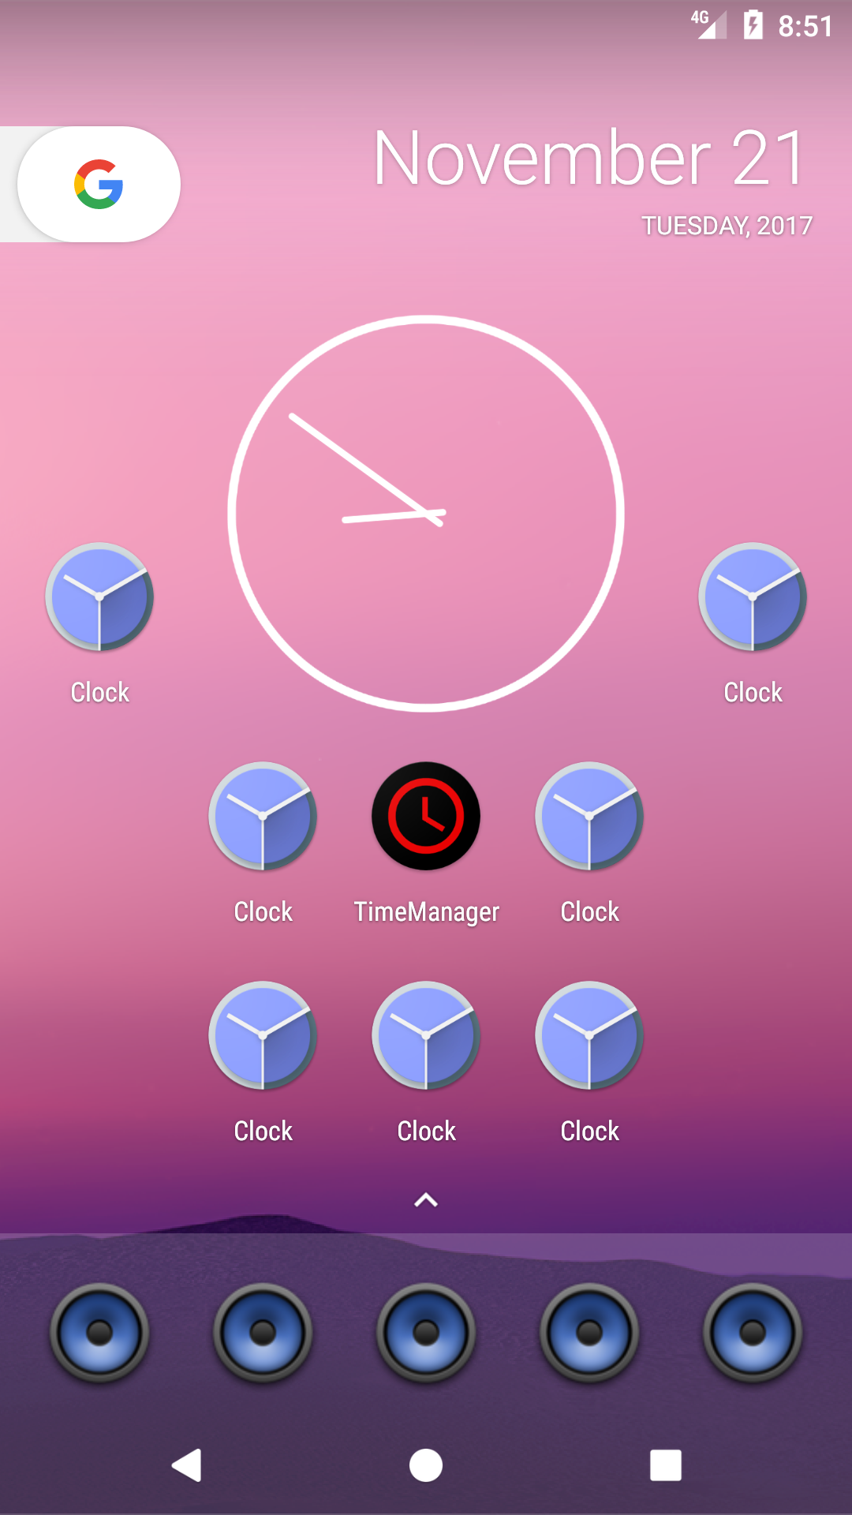
TimeManager
Haz un sitio a
timeManager

Slide 3
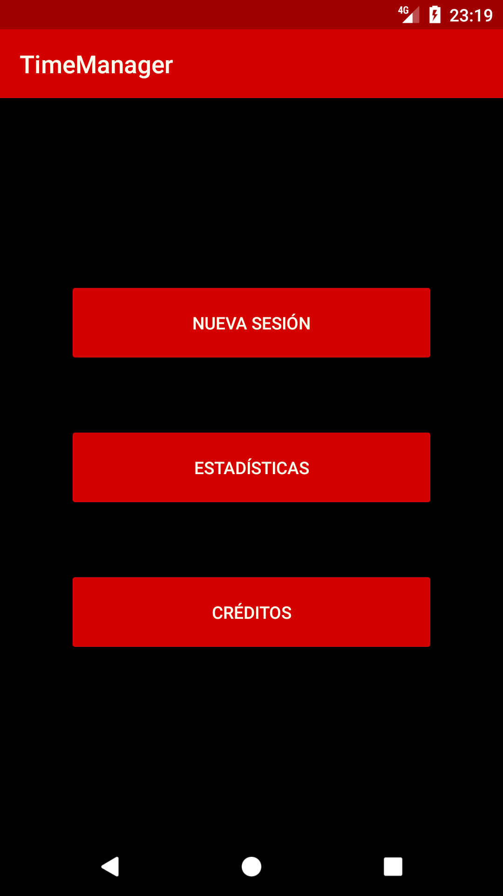
TimeManager
Idiomas
En varios idiomas

Slide 4
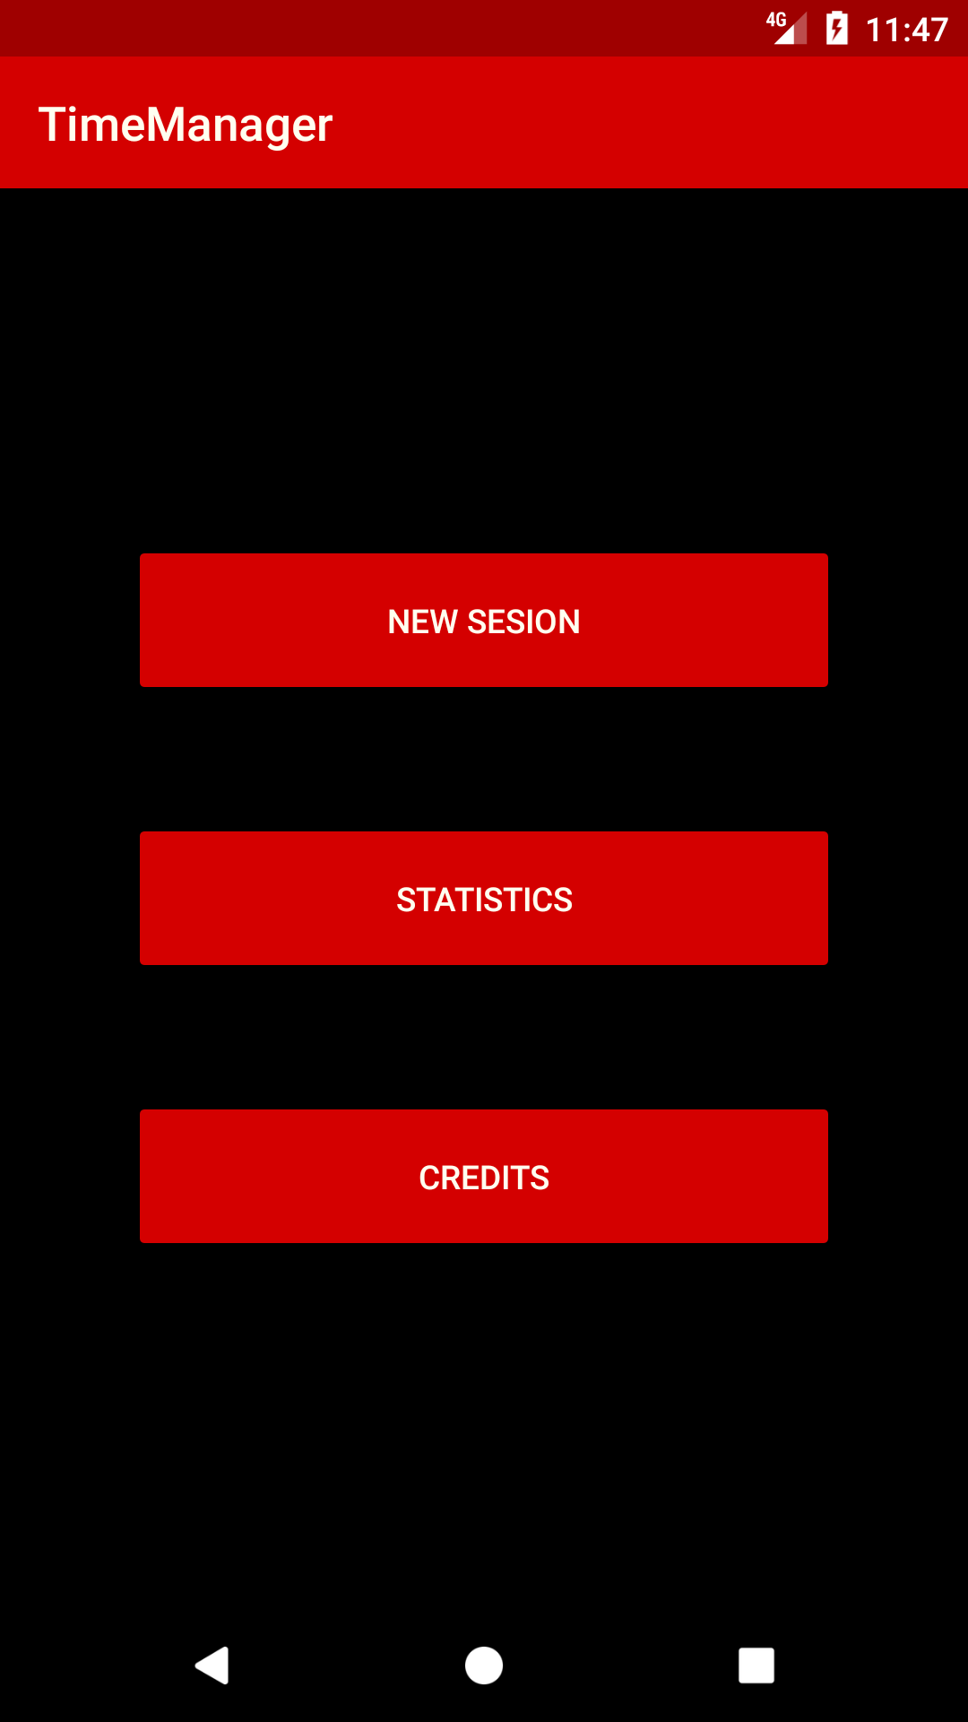
TimeManager
Idiomas
En varios idiomas

Slide 5
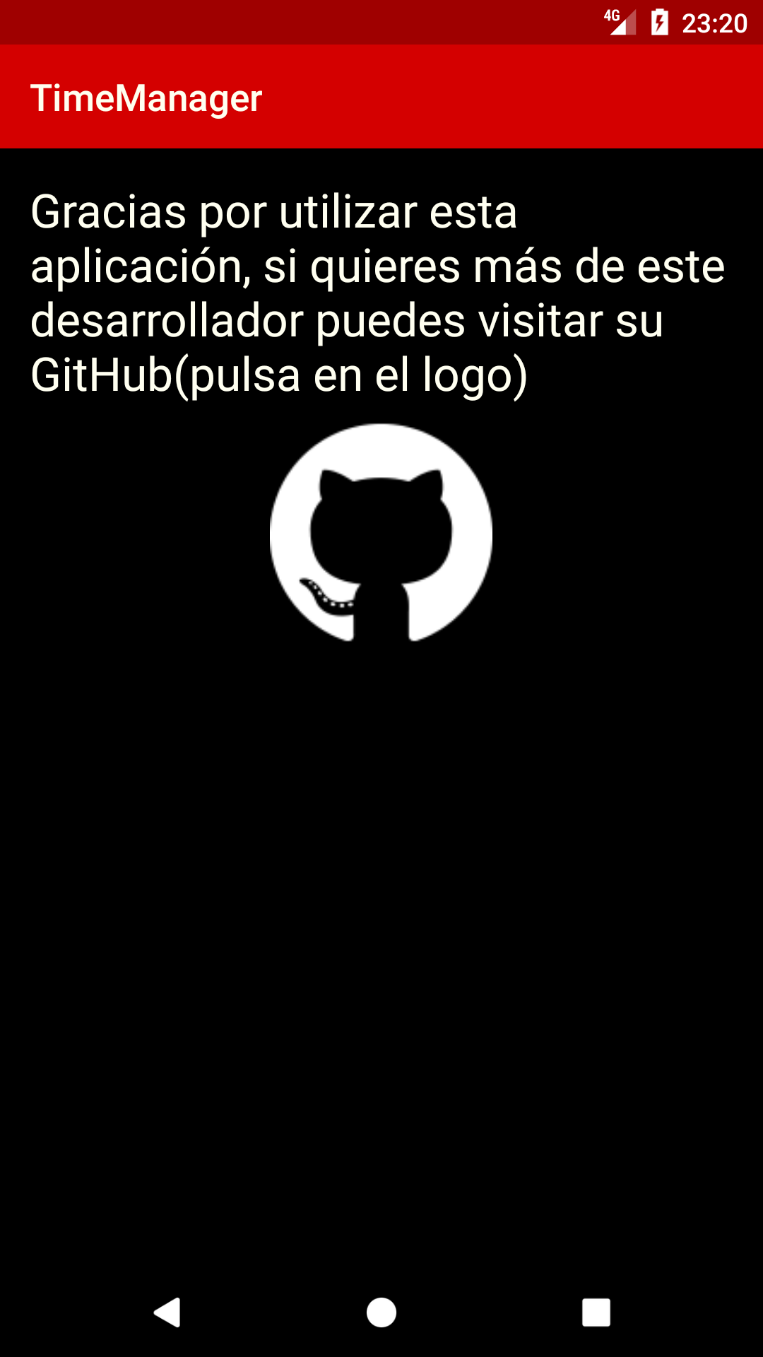
TimeManager
Créditos
Acceso a más contenido
en un solo click!

Slide 6
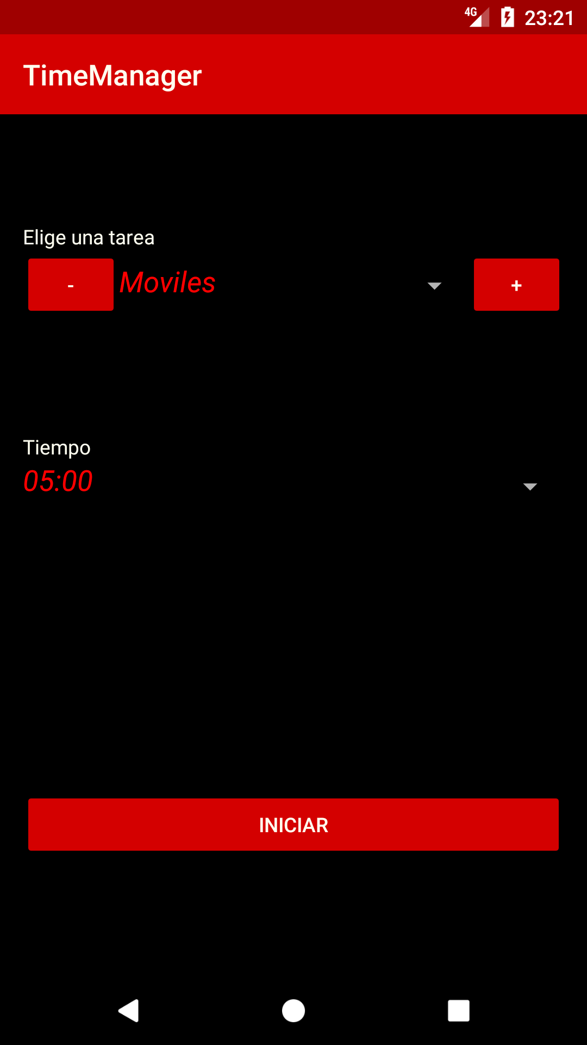
TimeManager
Sesiones
Elige la tarea
Crea tareas
Elimina tareas
Elige el tiempo

Slide 7
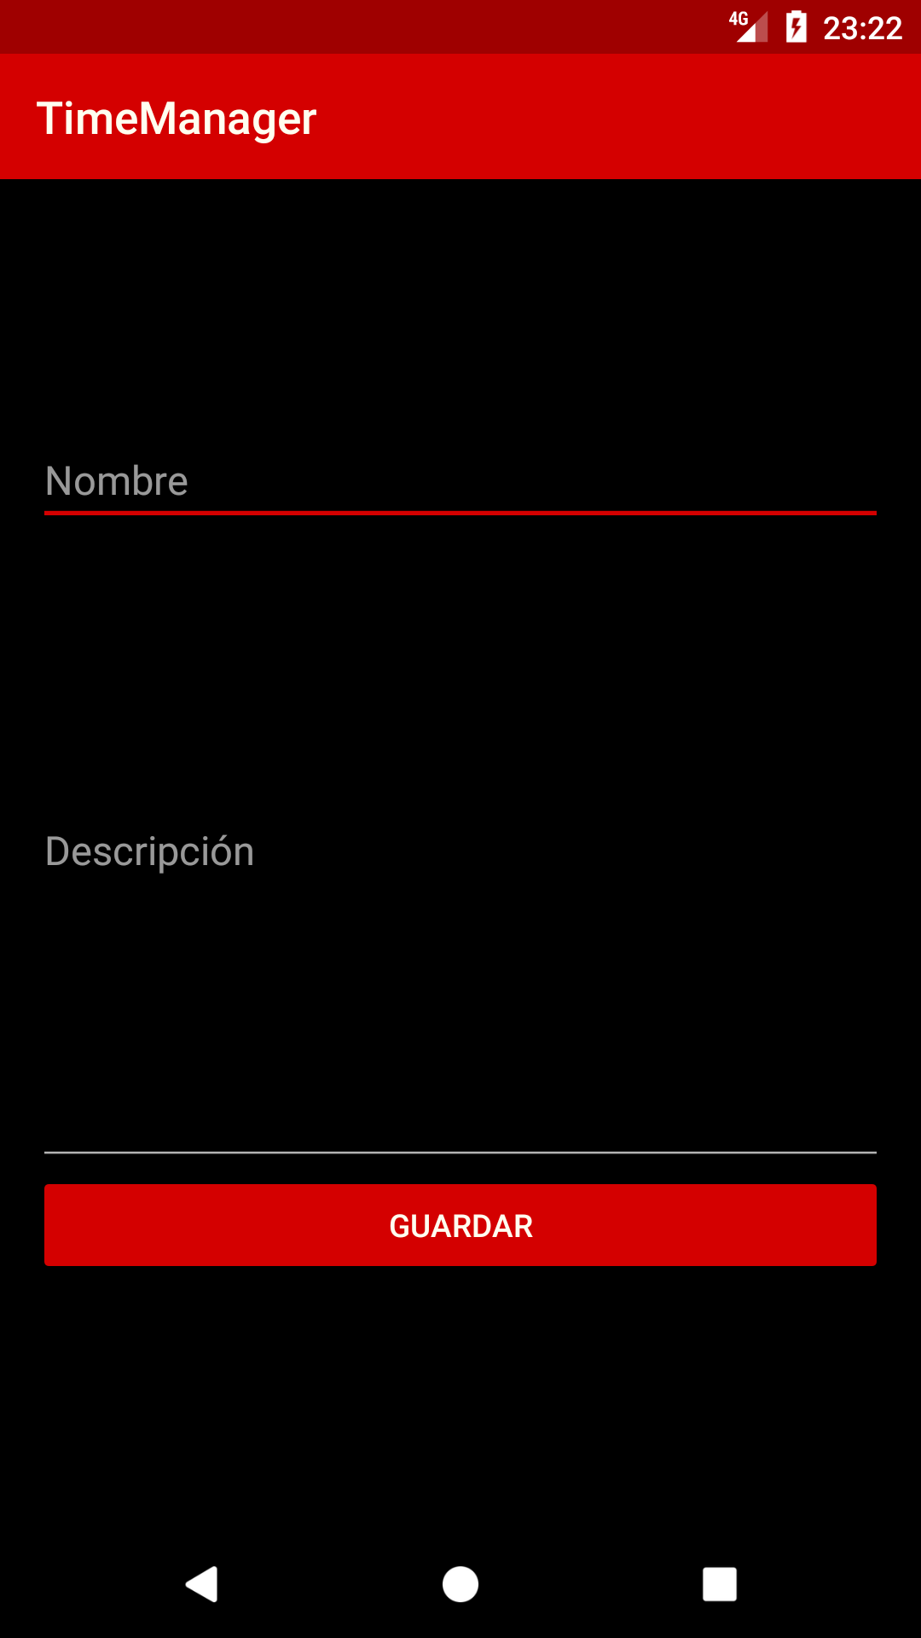
TimeManager
Nuevas tareas
Nombre
Descripción

Slide 8
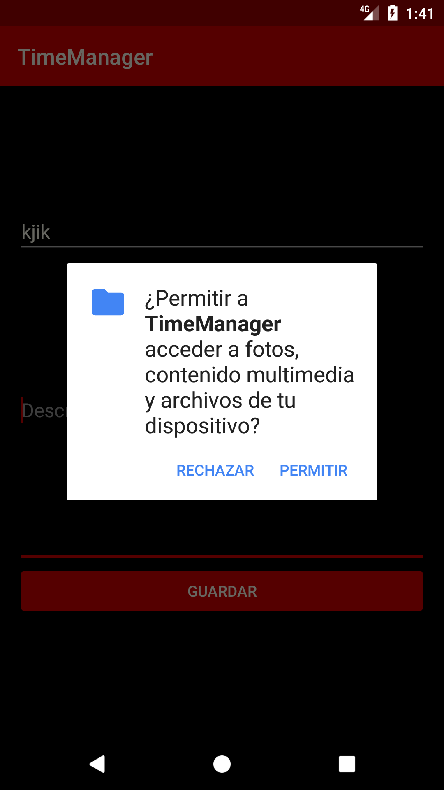
TimeManager
Permisos
En ejecución (API 23)

Slide 9
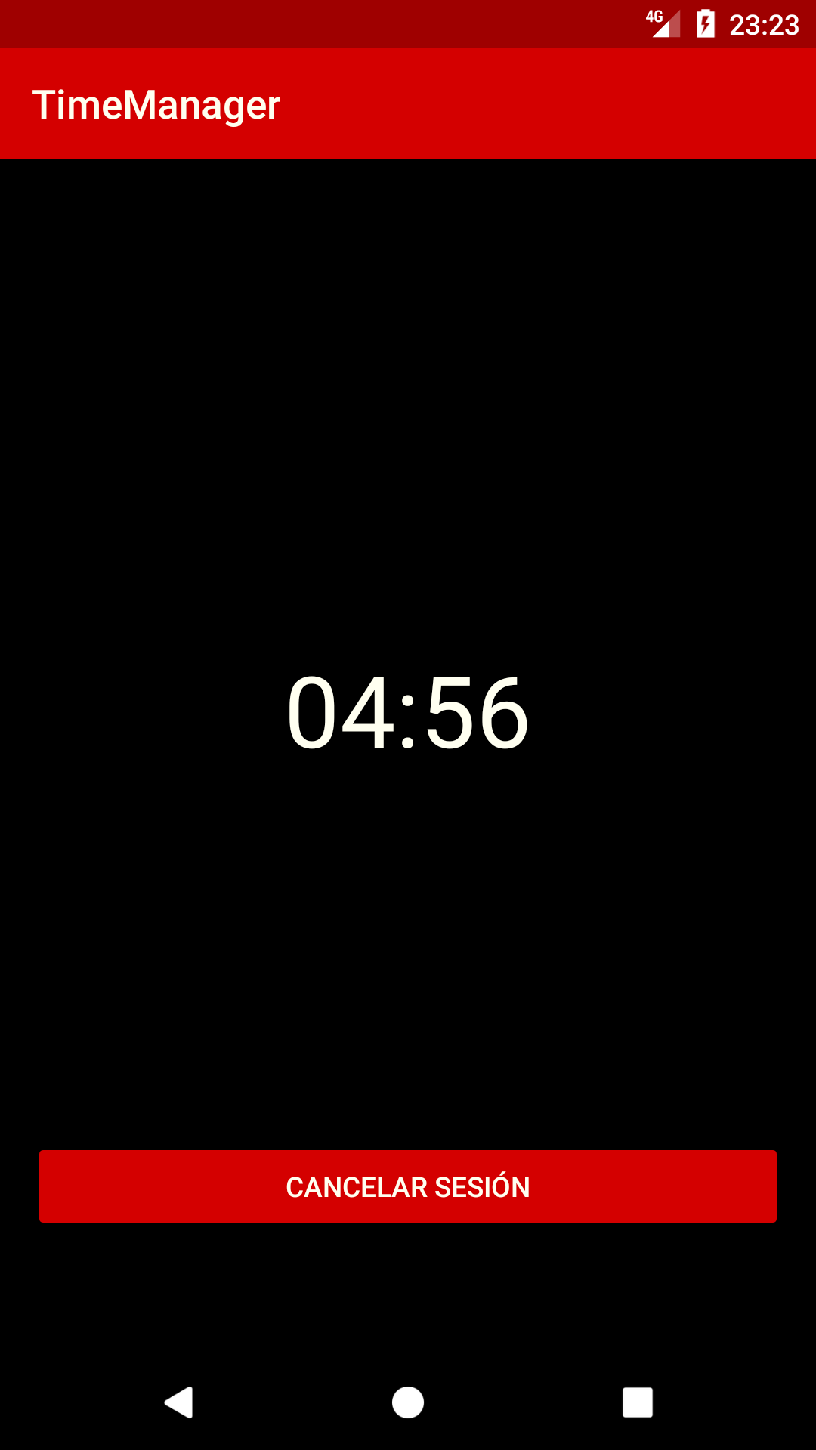
TimeManager
Cronómetro
Cancelar la sesión
Una más!
Finaliza la sesión
Vibra para avisarte!

Slide 10
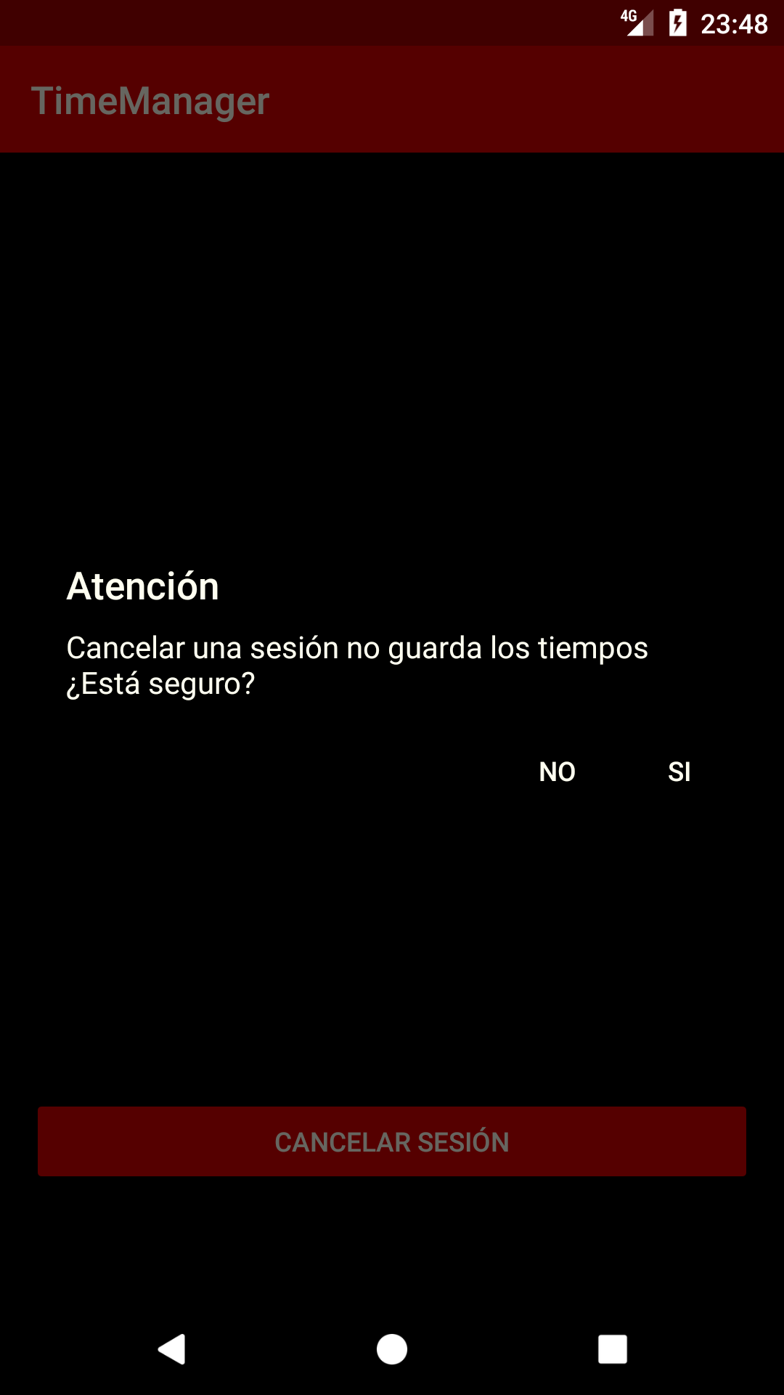
TimeManager
Cronómetro
Cancelar la sesión
Una más!
Finaliza la sesión
Vibra para avisarte!

Slide 11
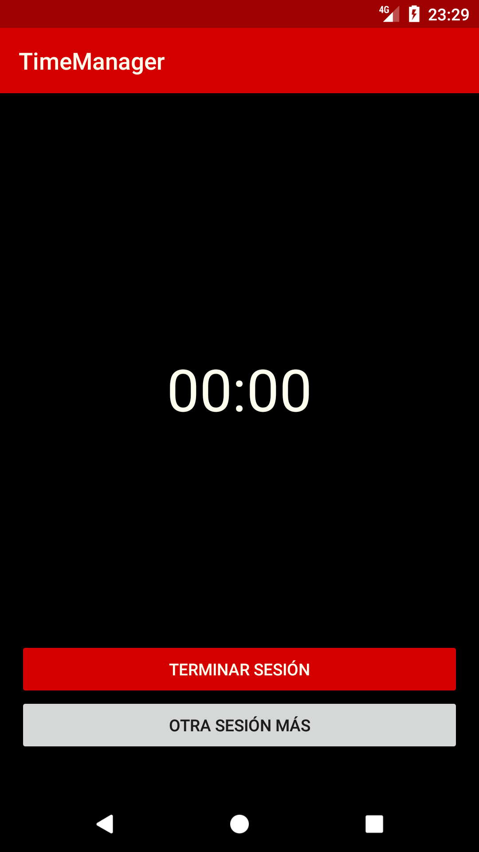
TimeManager
Cronómetro
Cancelar la sesión
Una más!
Finaliza la sesión
Vibra para avisarte!

Slide 12
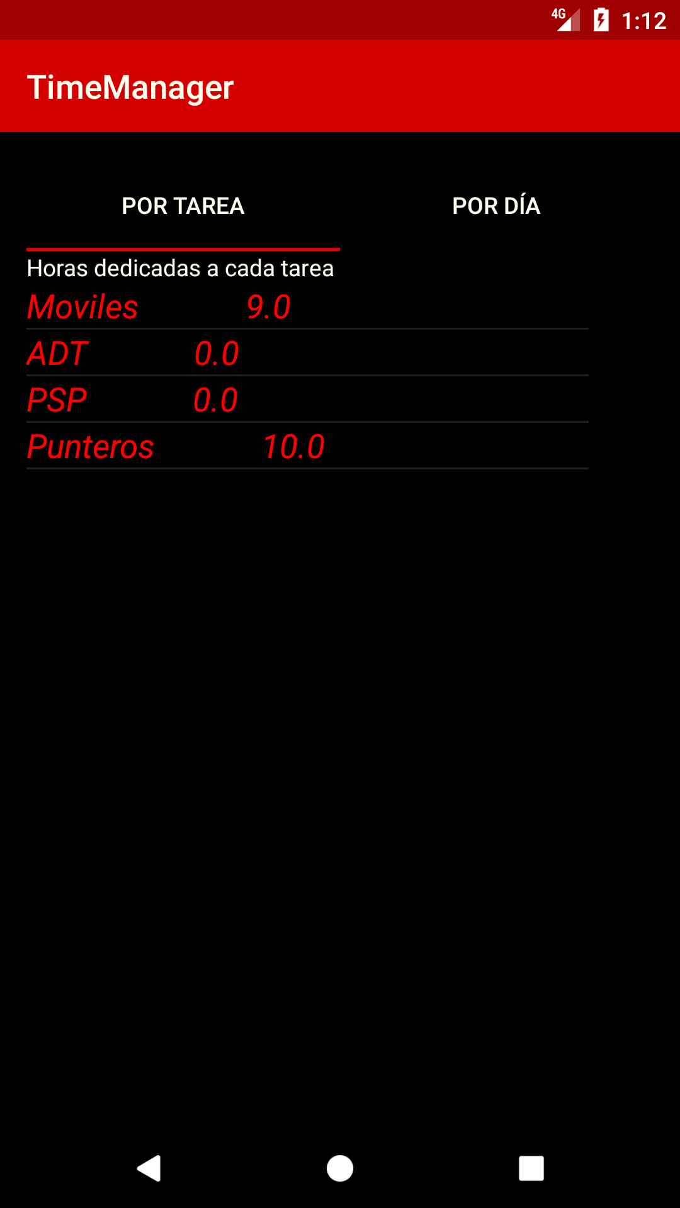
TimeManager
Estadísticas
Por tarea
Por día
(en un futuro)

Slide 13
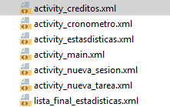
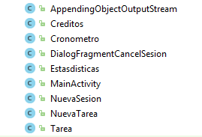
TimeManager

Slide 14
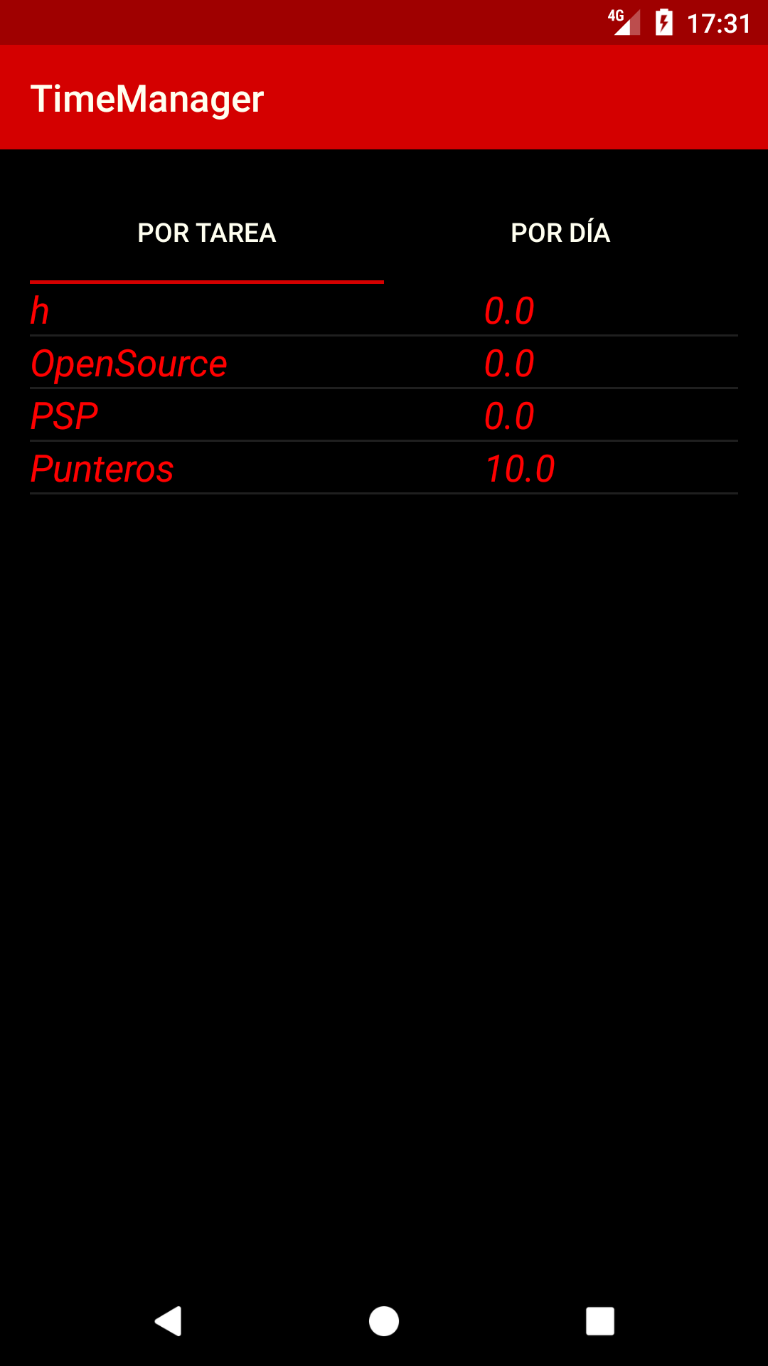
TimeManager
Añadidos
Lista de estadística ordenada
Lista de estadística separada
en 2 columnas

Slide 15
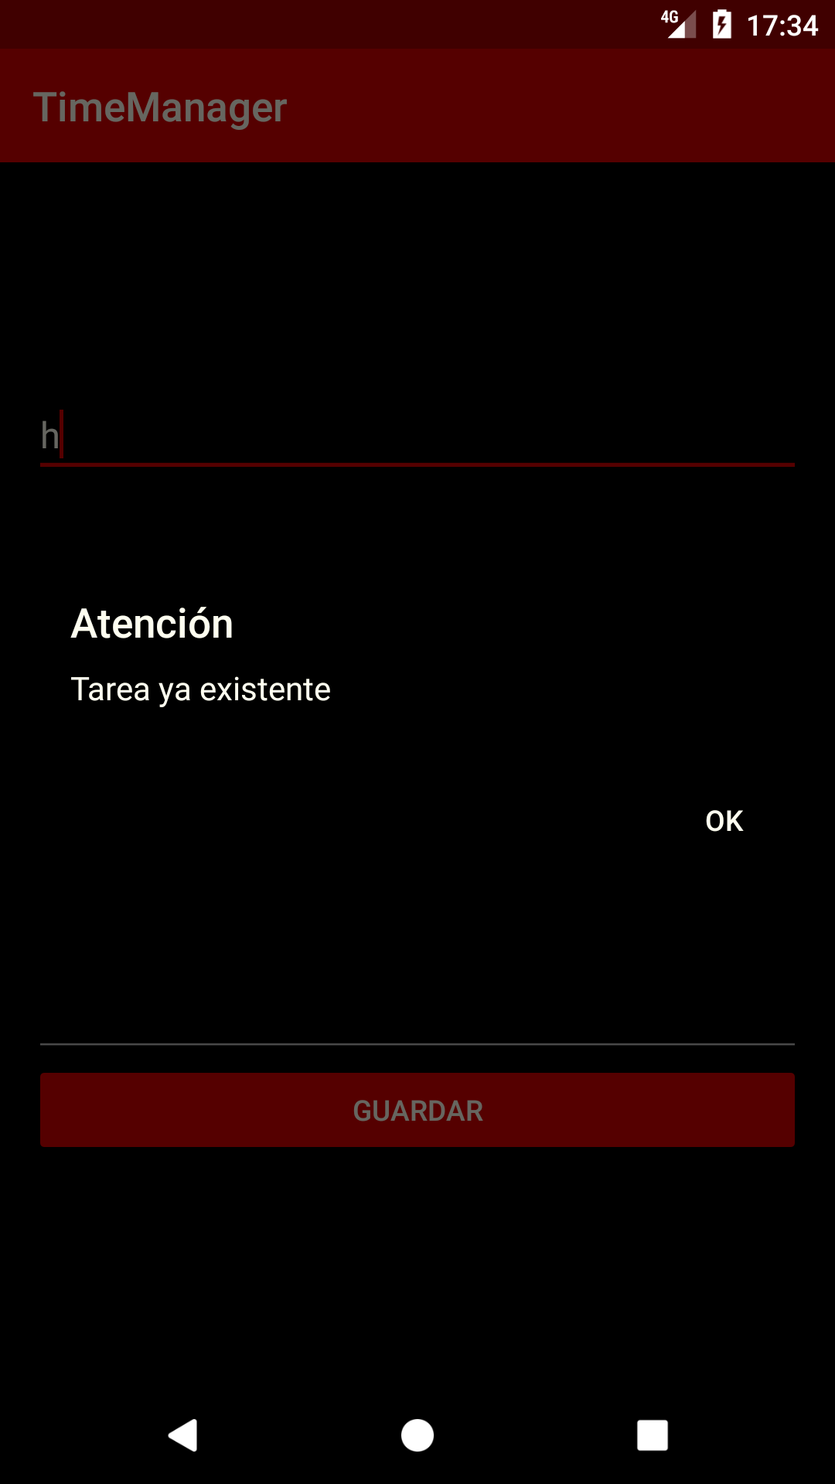
TimeManager
Añadidos
Control de tareas
Evita repeticiones

Slide 16
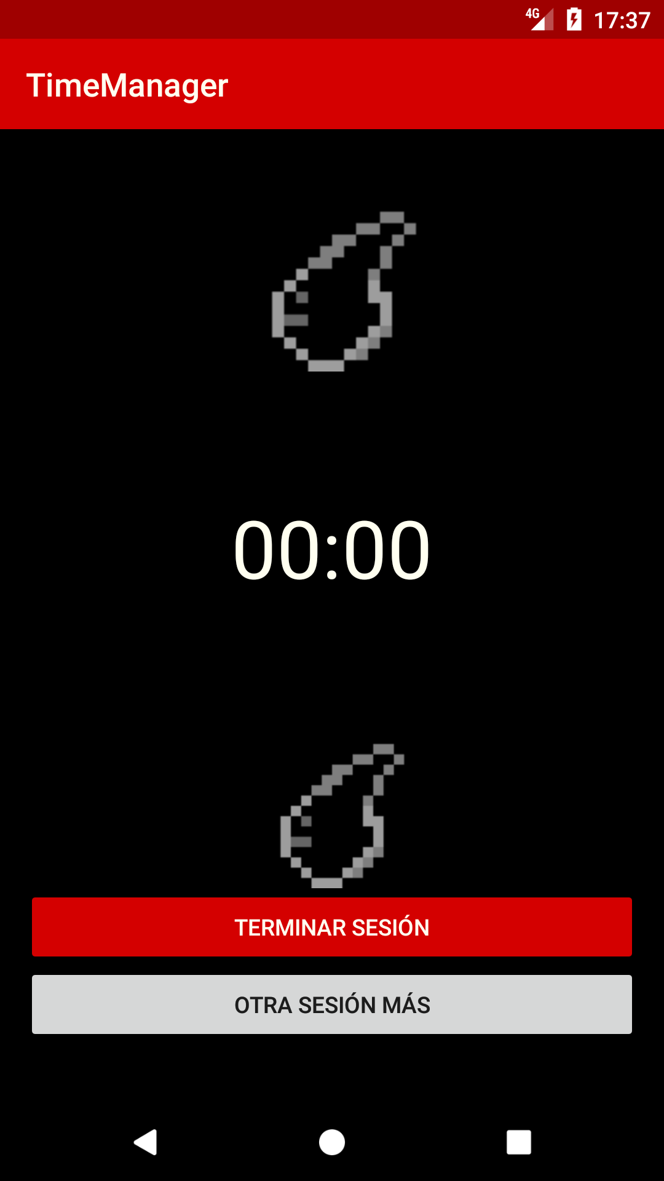
TimeManager
Añadidos
Avisa con música al terminal
la sesión(y vibra)
Se anima al terminar la sesión
Animación
Transición

Slide 17
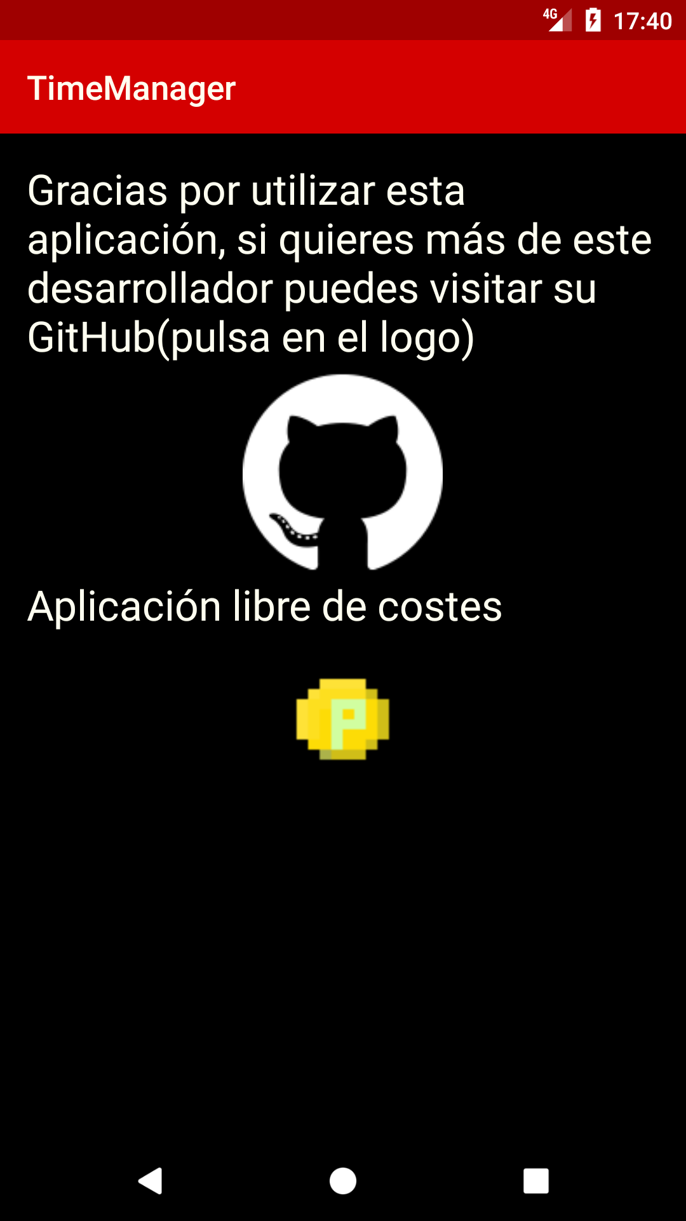
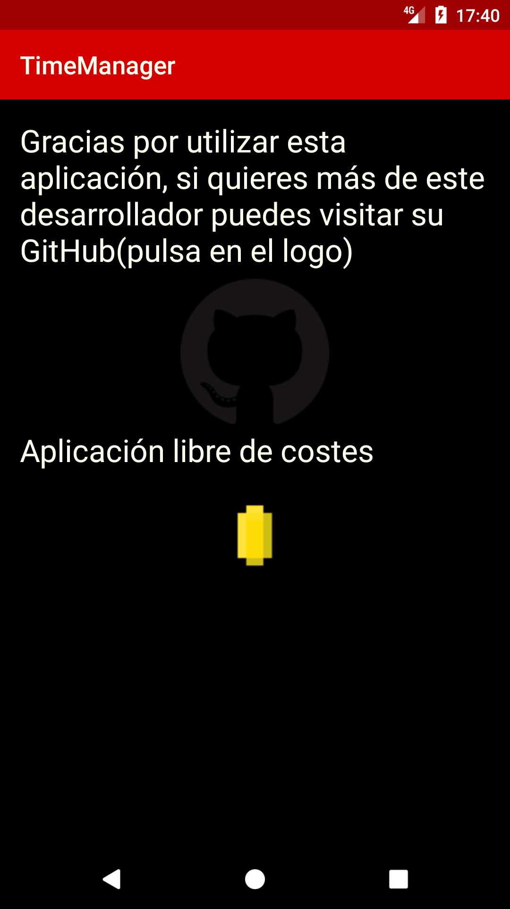
TimeManager
Añadidos
Animación que avisa
que la aplicación
es gratuita
Una transición para
marcar que ya has
pulsado el icono

